Slide 1


1
Лекция 2. Моделирование дифференциальных уравнений
1. Линейное дифференциальное уравнение
Многие физические процессы, такие как колебания маятника, движение стрелки гальванометра, изменение высоты при посадке самолета, процессы в электрическом колебательном контуре могут быть описаны линейным однородным дифференциальным уравнением второго порядка.
Здесь а₀, а₁ – постоянные коэффициенты, определяющие характер процесса, точкой обозначается производная по времени. Амплитуда переменной x(t) зависит от начальных условий, например, от начального отклонения x₀ маятника и его начальной скорости x’₀ .
Вид теоретического решения дифференциального уравнения (1) определяется корнями его характеристического полинома
Если корни вещественные и различные , то решение имеет вид
Если корни комплексные , то решение имеет вид
Постоянные С₁ и С₂ находят, подставляя начальные условия в выражения для x(t) и x’(t) при t=0.
Курс лекций «Учебно-исследовательская работа студентов»

Slide 2
2
1. Линейное дифференциальное уравнение
Пример 1. Дано дифференциальное уравнение
Его характеристическое уравнение
имеет корни
Следовательно, общее решение будет следующим:
Дифференцируя, находим выражение для x’
При t = 0 с учетом начальных условий получаем
Следовательно решение:
Лекция 2. Моделирование дифференциальных уравнений

Slide 3

3
2. Структурное моделирование линейных дифференциальных уравнений
Эффективным средством решения дифференциальных уравнений является численное моделирование в одном из математических пакетов (MATHCAD, MATLAB, SIMULINK и др.).
Рассмотрим методику составления схемы моделирования на примере однородного линейного дифференциального уравнения второго порядка
Для построения схемы моделирования воспользуемся методом понижения производной (методом Кельвина).
Шаг 1. Разрешаем исходное уравнение относительно старшей производной. В частности для уравнения (2) получаем
Шаг 2. Полагаем старшую производную известной и выполняем ее последовательное интегрирование, получая все низшие производные и саму переменную х. В случае уравнения (2) для этого потребуется два последовательно включенных интегратора, на выходах которых получим сигналы x’ и x.
Шаг 3. Формируем старшую производную, используя уравнение, полученное на первом шаге. В нашем примере для этого потребуется сумматор, складывающий сигналы x’ и x, домноженные, соответственно, на коэффициенты –2 и –3.
Шаг 4. Объединяем схемы, полученные на втором и третьем шагах, в общую схему моделирования, указываем начальные условия интеграторов.
Лекция 2. Моделирование дифференциальных уравнений

Slide 4
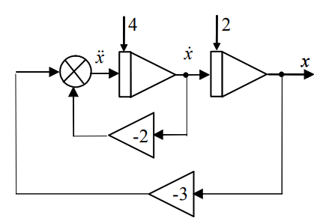
4
2. Структурное моделирование линейных дифференциальных уравнений
Применение этой методики для уравнения (2) приводит к схеме, показанной на рис. 1. Она содержит два интегратора, два масштабных усилителя и сумматор (обозначен кружочком)
Выходной сигнал схемы подается на имитатор осциллографа (блок Scope) или передается в рабочее пространство MATLAB (блоки OUT или ToWorkspase).
Рис. 1. Схема моделирования уравнения (2)
Лекция 2. Моделирование дифференциальных уравнений

Slide 5

5
3. Системы линейных дифференциальных уравнений первого порядка
Многие технические объекты можно описать системой n линейных дифференциальных уравнений первого порядка:
где u – входной сигнал; Y – вектор-столбец выходных переменных y_{i}; b – вектор-столбец коэффициентов b_{i}; A – квадратная матрица коэффициентов
Например, при моделировании летательного аппарата составляющими вектора Y могут быть текущие координаты самолета и скорости их изменения, тогда матрица A будет характеризовать динамику самолета, а слагаемое bu описывать управляющие воздействия, формируемые летчиком или автопилотом.
Один из методов решения системы дифференциальных уравнений основан на предварительном переходе от системы (3) к одному уравнению n-го порядка. Для этого из уравнений системы и из уравнений, полученных их дифференцированием, исключают все переменные кроме одной. Для нее получают одно дифференциальное уравнение. Решая его, определяют эту переменную, а остальные находят, по возможности, без интегрирования.
Лекция 2. Моделирование дифференциальных уравнений

Slide 6









6
3. Системы линейных дифференциальных уравнений первого порядка
Пример 2. Дана система из двух дифференциальных уравнений
После дифференцирования первого уравнения получаем:
Чтобы исключить у₂, вычтем отсюда удвоенное первое уравнение системы (4):
Мы получили линейное неоднородное дифференциальное уравнение второго порядка. Общее решение этого уравнения представляет собой сумму общего решения соответствующего однородного уравнения и частного решения
Его характеристическое уравнение
имеет корни
Решение имеет вид
Переменную y₂ находим из соотношения
Лекция 2. Моделирование дифференциальных уравнений

Slide 7
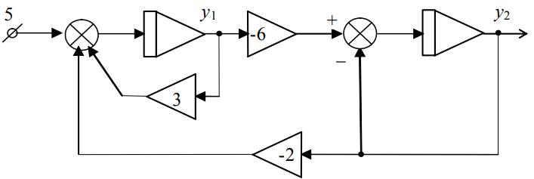
7
4. Структурное моделирование системы линейных дифференциальных уравнений
Если задача описывается системой дифференциальных уравнений первого порядка, то для ее моделирования по методу понижения производной достаточно составить схемы для каждого уравнения отдельно. Например, схема моделирования системы уравнений (4) будет иметь вид, показанный на рис. 2.
Рис. 2. Схема моделирования системы уравнений (4)
Для наблюдения графиков сигналов у₁(t), у₂(t) в SIMULINK используется блок осциллографа SCOPE, а для наблюдения фазовой траектории у₂ = f (у₁) – блок осциллографа XY Graph.
Лекция 2. Моделирование дифференциальных уравнений

Slide 8
8
Контрольные вопросы
Линейное дифференциальное уравнение.
Структурное моделирование линейных дифференциальных уравнений.
Системы линейных дифференциальных уравнений первого порядка.
Структурное моделирование системы линейных дифференциальных уравнений.
Лекция 2. Моделирование дифференциальных уравнений

